Slide 1
Entender y manejar las dificultades del funcionamiento ejecutivo usando ‘Unstuck and On Target’
Capacitación para cuidadores
Jonathan Safer, PhD
University of Colorado School of Medicine

Slide 2
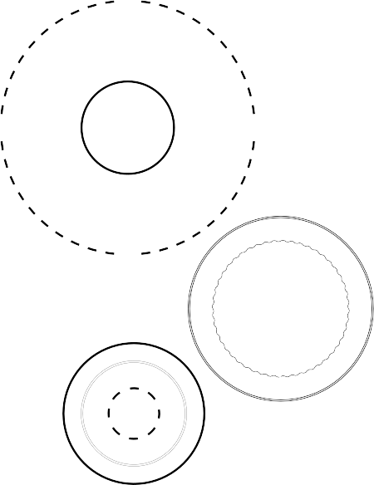
Unstuck and On Target!
Sesión Familiar #4
Palabras que apoyan la flexibilidad
¡BIENVENIDOS!

Slide 3
Resumen de sesión 3
Muchas veces los niños con dificultades de FE necesitan ayuda para cambiar su entorno para poder hacer ciertas cosas
Estas adaptaciones o acomodaciones son una estrategia preventiva para hacer posibles las tareas
Apoyos visuales
Descomponer las cosas
Aprovechar de la tecnología
Usted y su hijo deben abogar por este tipo de adaptaciones para tener éxito

Slide 4
La Semana Pasada
Las sugerencias para esta semana fueron:
Continuar identificando dificultades relacionadas con las funciones ejecutivas y las cosas de “no puede” vs. “no quiere”
Elija al menos una adaptación para discutirla y probarla con su hijo; ver qué funciona y qué no
Mirar los videos de YouTube “Descomponer las cosas” y “Hablar menos, escribir más”
¿Alguien pudo probarlas? ¿Como le fue?

Slide 5
Resumen de los temas semanales
Sesión 1: Presentaciones y descripción general de la función ejecutiva
Sesión 2:
No puede vs. No quiere Sesión 3:
Las adaptaciones/ acomodaciones
Sesión 4:
Vocabulario para apoyar la flexibilidad
Sesión 5: Identificando los sentimientos
Sesión 6:
Estrategias de afrontamiento Sesión 7:
Establecer y planificar metas
Sesión 8:
Motivación e integrando todo

Slide 6
= pasar de una cosa a otra sin problema, y adaptarse al cambio
La flexibilidad
Signos de dificultad:
Tiene dificultad para aceptar nuevas situaciones, nuevas personas o nuevas reglas. No acepta comentarios, correcciones o ediciones sugeridas en la tarea. No deja de discutir o corregir a la gente Tiene problemas para manejar cambios inesperados en las rutinas o tiene crisis si cambian los planes. Tiene dificultad para dejar de lado una idea o hace repetidamente la misma pregunta. Tiene problemas para perder en un juego. No deja de hablar de un tema favorito, incluso cuando todos están aburridos con él No detiene una actividad cuando se le pide
Etiquetas que reflejan ser malentendido: Terco Difícil Desconsiderado
From: e-Unstuck and On Target © 3c

Slide 7
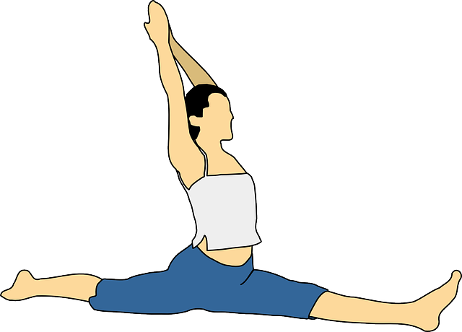
Antes de trabajar para ser más FLEXIBLES y ayudar a los niños a hacer lo mismo...
¿Cuál es la función (o propuesta) de ser rígido o inflexible? ¿Para qué sirve a cualquiera de nosotros, incluidos nuestros hijos?
Reduce la sobrecarga de que se le pida que considere otras opciones, opiniones, perspectivas Apegarse a rutinas inflexibles puede ayudarnos a mantenernos organizados Apegarse a lo que sabemos que a menudo se siente más cómodo puede ayudar a reducir la ansiedad y / o proporciona una sensación de control Apegarse a rutinas específicas / guiones sociales ayuda a manejar las situaciones inesperadas

Slide 8
Sin embargo, la flexibilidad cognitiva es fundamental, ya que nos permite...
Generar más de una solución Aceptar la decepción con calma Reconocer cuando una estrategia no está funcionando Pasar de una actividad a otra
La inflexibilidad / rigidez excesiva puede causar...
Dificultad para regular las emociones y el comportamiento Estar "bloqueado", resistente, cierre, irritable Percepciones de comportamiento de "no quiere" y no de "no puede"
¿Cómo se relaciona esto con........?:
"Reacciona de forma exagerada a las pequeñas cosas" "Tiene problemas para calmarse"

Slide 9
¿Por qué es importante pensar flexible?
Hacer amistades
Llegar a un acuerdo sobre las reglas de un juego
Aprender en escuela
Mantenerse tranquilo cuando haya algo difícil de entender
Llevarse bien con la familia
Ser cooperativo cuando cambien los planes
Situaciones aplicables:
Necesitad de cambiar una idea Pensar en algo diferente Considerar información nueva Hacer algo diferente Necesidad de tener una "mente abierta"

Slide 10
Renunciar a las "comodidades" de la inflexibilidad no siempre es fácil de aceptar
Explicando por qué es importante la flexibilidad:
Más libertad, elección y control Acceso a más opciones Bueno para los resultados sociales Comunicación más efectiva Nos ayuda a mantener la calma ante el estrés

Slide 11
¿Preguntas?
¿Han notado desafíos en la
flexibilidad en sus hijos?

Slide 12
“Unstuck and On Target” y el Pensamiento Flexible
Los niños en los grupos están aprendiendo cómo usar el pensamiento flexible
¿Qué es pensamiento flexible?
¿Por qué es útil el pensamiento flexible?
Vocabulario para hacer que el pensamiento flexible sea más fácil de practicar y usar
Usted puede ayudar a su hijo/a -- ¡aprenda y use el vocabulario en casa!
A los niños neurodivergentes les va mejor usando sus palabras para expresarse con vocabulario familiar, especialmente durante situaciones difíciles
“Ser flexible” “Bloqueado y Desbloqueado”
“Acuerdo” “Opción/No hay opción”
“Plan A/ Plan B” “Problema grande/ problema pequeño”

Slide 13
“Ser flexible”
Ser flexible es la habilidad de:
Cambiar sus ideas
Hacer algo diferente de lo que queria hacer
Tratar algo nuevo
Mantener una mente abierta
Ejemplos de cuando niños pueden ser flexibles:
Cuando tienen que esperar
Cuando tienen que llevarse bien con un amigo

Slide 14
Usando “ser flexible”
¿Qué puede decir para ayudar a su hijo/a a reconocer los beneficios de ser flexible en situaciones difíciles o inesperados?
“Vamos a pensar de una manera que podemos ser flexibles en caso de que nuestro primer plan no funciona.”
“No siempre puedes conseguir lo que quieres, así que tienes que ser flexible."
“¿Cómo puedes ser flexible para divertirte aunque esté lloviendo y no podamos ir al parque?

Slide 15
“Bloqueado y Desbloqueado”
(stuck y unstuck)
Estar bloqueado (stuck) es cuando se siente que sólo hay una opción de lo que puede hacer.
Hacer la misma cosa una y otra vez no puede resolver el problema y es probable que te haga sentir mal.
Tienes que hacer algo diferente para estar “desbloqueado (unstuck)”

Slide 16
Usando “bloqueado y desbloqueado”
¿Qué puede decir para ayudar a su hijo/a a reconocer cuando esté atrapado y tiene que hacer algo diferente?
“Me sentí bloqueado porque no teníamos pollo para preparar la cena, pero ya me siento desbloqueado por decidir usar carne de res.”
“Tu cara y tu voz me dicen que te sientes bloqueado. Quiero ayudarte. Vamos a pensar en algo que podemos hacer para ayudarte a estar desbloqueado”.
“Yo vi que estabas bloqueado y luego cambiaste tu idea para estar desbloqueado. ¡Buen trabajo!”

Slide 17
“Plan A/ Plan B”
Plan A es la forma en que desea hacer algo.
Pero, el plan A no siempre funciona. ¡Está bien, tendrá un plan B!
Es normal que las cosas no salen como se piensa, y a veces es importante cambiar de plan.
Tener un plan B permite a su hijo a
mantener una mente abierta
mantener opciones
lograr metas

Slide 18
“Usando Plan A/ Plan B”
¿Qué puede decir para ayudar a su hijo/a a entender que si el primer plan no funciona, hay otras opciones?
“Mi Plan A no está funcionando, necesito un Plan B.”
“¿Me puedes ayudar a llegar a un Plan B?”
“Me encanta que tienes un Plan A y un Plan B. Es una gran planificación.”

Slide 19
El vocabulario
“Ser flexible”
“Bloqueado y Desbloqueado”
“Plan A/ Plan B”
¿Preguntas o pensamientos hasta este punto?

Slide 20
“Acuerdo” (Compromise)
Un acuerdo (compromiso) significa que dos personas renuncian a una parte de lo que quieren para que puedan llegar a un acuerdo. Esto no significa renunciar a todo lo que desea– solo una parte.
Cuando usa esta palabra con un niño es importante asegurarse que usted está proponiendo un verdadero acuerdo en el que ambos obtienen parte de lo que quieren.

Slide 21
Usando “Acuerdo”
¿Qué puede decir para ayudar a su hijo a aprender estrategias para negociar con los demás para que ambas personas consiguen parte de lo que quieren?
"Vamos a llegar a un acuerdo. Podemos comer pizza esta noche, pero mañana comeremos arroz con pollo."
"Podemos llegar a un acuerdo para que ambos nosotros obtengamos algo de lo que queremos."
"¿Qué es un buen acuerdo?"
“Vamos a llegar a un acuerdo y combinar nuestras dos ideas".

Slide 22
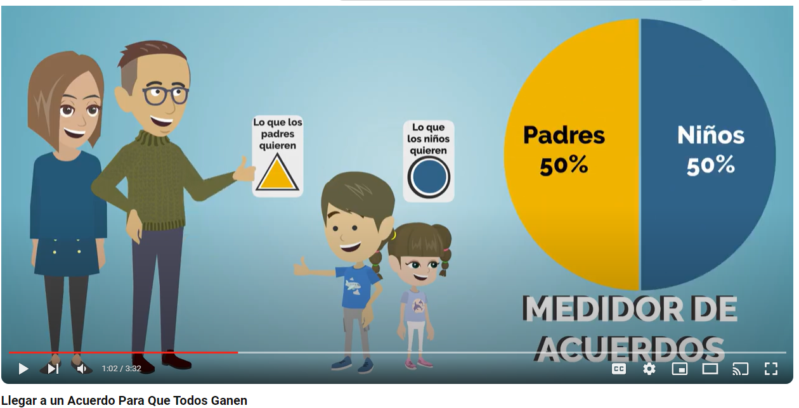
Los acuerdos
0:00-1:27
https://www.youtube.com/watch?v=87-wcgzmSQY

Slide 23
“Problema Grande/ Pequeño Problema”
(Big Deal/ little deal)
Problema Grandes: situaciones que son muy importantes
Problemas Pequeños : situaciones que son mucho menos importantes
La habilidad de reconocer esta diferencia puede ayudar a su hijo/a con:
Afrontamiento
Tomando mejores decisiones
Cuando su hijo/a crea que algo es un “problema grande” (big deal), usted le puede ayudar a encontrar la manera de convertirlo en un “problema pequeño” (little deal)”
¡Nunca diga a su hijo/a que un problema es pequeño– mejor explicarle como convertirlo en pequeño!

Slide 24
Usando “Gran Problema/Pequeño Problema”
¿Qué puede decir a su hijo/a para ayudarle a aprender como distinguir lo importante de lo no importante?
"¿Se siente como un Problema Grande, o un problema pequeño?"
"Reconozco que este es un gran problema para ti. ¿Cómo se puede convertir este Problema Grande en un problema pequeño?"
"Me di cuenta de que se sentía como un Problema Grande para ti, pero mantuviste la calma y trabajaste para convertirlo en un problema pequeño. ¡Eres muy bueno para resolver los problemas!”

Slide 25
“Opción/ No Hay Opción”
(Choice/ No choice)
A menudo los niños tienen opciones:
Las opciones de menú o películas
Las actividades para hacer en su tiempo libre
Hay otras situaciones en las que no hay opción:
Tienen que ir a la escuela, hacer la tarea, acudir al médico
“Opción o no hay opción”:
Ayude a los niños a entender cuando puedan negociar y cuando tengan que aceptar algo que no quieren
Deje claro que las situaciones donde no hay opción son sólo la forma en que funciona el mundo
Guarde “no hay opción” para las situaciones que verdaderamente no tienen opciones.

Slide 26
Usando “Opción/ No Hay Opción”
¿Qué puede decir para ayudar a su hijo a identificar qué se puede cambiar y qué no?
"¿Es esta una situación donde hay una opción o no hay opción?"
"A pesar de que yo no quiero hacerlo, esta es una situación donde no hay opción para mí”.
“Hoy tendremos una situación donde no hay opción (explique la situación). Vamos a formar un plan de cómo vamos a enfrentar nuestra situación donde no hay opción”.
Notes:
Ex) On the day of a doctor’s appointment, you could say, “I wish this were a choice situation, but it is a no choice because you need to visit the doctor to make sure you are healthy and strong. Let’s make a plan for how we will face our no choice situation.”

Slide 27
El vocabulario
“Ser flexible” “Bloqueado y Desbloqueado”
“Acuerdo” “Opción/No hay opción”
“Plan A/ Plan B” “Problema grande/ problema pequeño”
¿Preguntas?
¿Qué vocabulario será más útil para tu hijo?

Slide 28
Para empezar:
MODELAR: Narra tus propias acciones y reacciones, incorporando las palabras clave ENTRENAMIENTO DIRECTO: empezar primero en situaciones de baja presión
¡RÍE y diviértete! Usa un giro humorístico para resaltar el uso de palabras de flexibilidad
ENTRENAMIENTO INDIRECTO: Observe y haga preguntas que insinúan la respuesta: genera confianza y alienta a los niños a usar las palabras de forma independiente. ¡Atrapa a tus hijos en acción! Elogia y reflexiona

Slide 29
Consejos para recordar
Introduzca las palabras de flexibilidad narrando su propio comportamiento en lugar de comenzar con el comportamiento del niño:
"Estaba muy emocionado de ver esa película, pero las entradas están agotadas. Voy a ser flexible y comprar entradas para verlo la semana que viene".
Sé constante, repite las palabras de flexibilidad con frecuencia y sé paciente: Es difícil cambiar el comportamiento y el lenguaje, y aprender a ser flexible puede llevar tiempo.
Celebrar el comportamiento flexible de su hijo:
"Sé que esperabas comer espaguetis, y creo que es genial que estés siendo tan flexible con el cambio de planes".
Usa a los héroes como ejemplos de flexibilidad. Los niños a menudo admiran a los personajes de los libros, la televisión o la vida real. Habla de las cosas que hace el personaje que modelan la flexibilidad. Diga: "Vi al héroe intentar un plan B cuando su plan A no funcionó". O pregúntate: "¿Qué haría (el héroe)?"

Slide 30
Consejos para recordar
Usar desafíos humorísticos para modelar la flexibilidad: "¿Puedes creer que un pájaro hizo caca en mi hombro hoy? Al principio me pareció un gran problema, pero luego me reí y lo convertí en un pequeño problema limpiándolo y poniéndome el suéter para cubrir la mancha".
Hablar de situaciones en que hay opción con más frecuencia que las situaciones en que no hay opción: "¡Tienes tantas opciones!" —¿Qué vas a elegir? "Aquí tienes una opción".
Presentar situaciones en que no hay opción de una manera objetiva: "Esta es solo una de esas situaciones en las que no hay una opción. Ojalá tuviéramos control sobre ello, pero no lo tenemos."
Antes de dar su opinión, use preguntas que insinúan la respuesta para incitar a su hijo a usar palabras de flexibilidad: "¿Tienes un plan B?"
A medida que su hijo se familiarice con las palabras de flexibilidad, use preguntas que sean más abiertas: “¿Qué debemos hacer si nuestro plan no funciona?" — “¿Qué crees que deberíamos hacer ahora?”

Slide 31
¿Por qué utilizar preguntas que impliquen la respuesta?
“¿Deberías ... intentar respirar profundamente... probar un plan B.... llegar a un acuerdo?"
“¿Quieres saber lo que creo que deberías hacer?”
"Vamos... Deberías ser capaz de resolver esto"
Ayy!?!
No, no quiero saber.
¡Pero ahora mismo no puedo!
¿Cómo crees que podrías ser flexible y resolver el problema con un acuerdo?
This Photo by Unknown Author is licensed under CC BY-SA

Slide 32
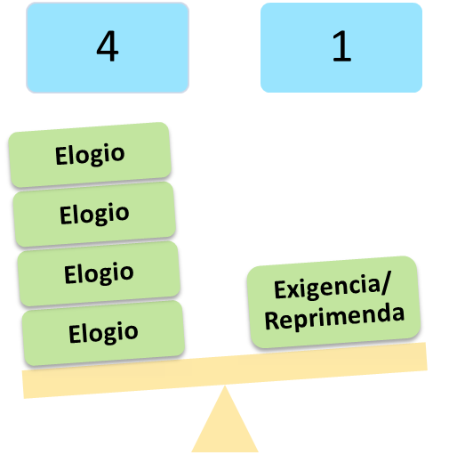
Manténgalo positivo
Ex)
Marque en su mano derecha cada vez que elogie a su hijo/a
Marque en su mano izquierda cada vez que corrija a su hijo/a
Trate de dar cuatro elogios por cada corrección
¿Se siente mejor?
¿Su hijo/a se comporta mejor que cuando usted no elogia tanto?

Slide 33
Esta Semana
Si su hijo está en el grupo en persona, la semana pasada aprendieron sobre ser flexible / bloqueado. Esta semana están aprendiendo sobre el Plan A/ Plan B y los acuerdos. La próxima semana aprenderán sobre problema grande/ problema pequeño y Opción/No hay opción.
Para ustedes:
Escoger los 3 o 4 términos de flexibilidad que le parezcan más naturales/ aplicables a su vida y empezar a modelar (narrar) este vocabulario
Buscar la flexibilidad en otras personas– p.ej. personajes de la televisión, héroes, y hablar de cómo ser flexible es importante para esas personas
Elogiar a su hijo cada vez que actúe de manera flexible o utilice cualquier vocabulario flexible
Mirar los videos de YouTube “Llegar a un acuerdo” https://youtu.be/87-wcgzmSQY, “Plan A/B y Gran Problema/ problema pequeño” https://youtu.be/qwuGwQBQcpM

